Slide 2
Obsah
Opakování: Testování hypotéz – základní pojmy
Test o shodě rozptylů (F-test),
Testy o shodě středních hodnot ($t$-test, Aspinové-Welchův test),
Test o shodě mediánů (Mannův-Whitneyho test),
Test o shodě parametrů dvou binomických rozdělení
(test homogenity dvou binomických rozdělení),
Párové testy (párový t-test, párový znaménkový test)

Slide 3
Jak postupovat při testování hypotéz?
Klasický přístup:
Formulujeme nulovou a alternativní hypotézu.
Stanovíme hladinu významnosti (p-st chyby I. druhu).
Zvolíme tzv. testovou statistiku, tj. výběrovou charakteristiku, jejíž rozdělení závisí na testovaném parametru $θ.$
Rozdělení testové statistiky za předpokladu platnosti $H0$ nazýváme nulové rozdělení, $x_{p}$ je p-kvantil nulového rozdělení.
Ověříme předpoklady testu!
Určíme kritický obor $W^{∗}$:
Na základě konkrétní realizace výběru určíme pozorovanou hodnotu $x_{OBS}$testové statistiky.
Rozhodneme o výsledku testu:
Tvar alternativní hypotézy $H_{A}$ | Kritický obor $W^{∗}$
$$θ<θ_{0}$$ | $$\left(−∞, x_{α}\right)$$
$$θ>θ_{0}$$ | $$\left(x_{1−α},∞\right)$$
$$θ≠θ_{0}$$ | $\left(−∞, x_{\frac{α}{2}}\right)∪$ $\left(x_{1−\frac{α}{2}},∞\right)$
$$x_{OBS} ∈ W^{∗}$$ | Na hladině významnosti $α$ zamítáme $H0$ ve prospěch $HA$.
$$x_{OBS} ∉ W^{∗}$$ | Na hladině významnosti $α$ nezamítáme $H0$.

Slide 4
Jak postupovat při testování hypotéz?
Čistý test významnosti:
Formulujeme nulovou a alternativní hypotézu.
Stanovíme hladinu významnosti (p-st chyby I. druhu).
Zvolíme tzv. testovou statistiku, tj. výběrovou charakteristiku, jejíž rozdělení závisí na testovaném parametru $θ.$
Ověříme předpoklady testu!
Na základě konkrétní realizace výběru určíme pozorovanou hodnotu $x_{OBS}$testové statistiky.
Vypočteme p-hodnotu (angl. „p-value“ nebo „significance level“).
Rozhodneme o výsledku testu.
Tvar alternativní hypotézy $H_{A}$ | $$p\text{−}hodnota$$
$$θ<θ_{0}$$ | $$p\text{−}hodnota=F_{0}\left(x_{OBS}\right)$$
$$θ>θ_{0}$$ | $$p\text{−}hodnota={1−F}_{0}\left(x_{OBS}\right)$$
$$θ≠θ_{0}$$ | $p\text{−}hodnota=2min\left\{F_{0}\left(x_{OBS}\right);1−F_{0}\left(x_{OBS}\right)\right\}$
$$p\text{−}hodnota<α$$ | Na hladině významnosti $α$ zamítáme $H0$ ve prospěch $HA$.
$$p\text{−}hodnota≥α$$ | Na hladině významnosti $α$ nezamítáme $H0$.

Slide 5
Chyba I. a II. druhu
Testování hypotéz je rozhodovací proces, tj. mohou při něm vznikat chyby.
Chyba I. druhu
zachytíme efekt, který ve skutečnosti neexistuje (falešně pozitivní výsledek)
$α$ … hladina významnosti
Chyba II. druhu
nezachytíme efekt, který ve skutečnosti existuje (falešně negativní výsledek)
$1−β$ … síla testu (power), tj. p-st, že zachytíme efekt, který ve skutečnosti existuje
 |  | Rozhodnutí
 |  | Nezamítáme H₀ | Zamítáme H₀
Skutečnost | Platí H₀ | Správné rozhodnutí Pravděpodobnost: 1 - α | Chyba I. druhu Pravděpodobnost: α
 | Platí H_{A} | Chyba II. druhu Pravděpodobnost: β | Správné rozhodnutí Pravděpodobnost: 1 - β

Slide 6
Statistická významnost vs. praktická významnost
Při použití příliš malého rozsahu výběru bude i prakticky významný efekt označen za statisticky nevýznamný.
Při použití příliš velkého rozsahu výběru bude i velmi malý efekt (prakticky nevýznamný) označen za statisticky významný.
Pomocí testování hypotéz se snažíme detekovat (tj. prokázat jako statisticky významný) takový efekt, který je prakticky významný (má praktickou důležitost) pro určitý řešený problém. (Power analýza)
Tohoto cíle chceme dosáhnout při co nejmenším možném rozsahu výběru (počtu měřených hodnot).
 |  | Statistická významnost (dle výsledku testu)
 |  | Ne (Nezamítáme H₀) | Ano (Zamítáme H₀)
Praktická významnost | Ne | OK | Příliš velký rozsah výběru?
 | Ano | Příliš malý rozsah výběru? | OK

Slide 7
Test o shodě rozptylů (F test)
Mějme dva nezávislé výběry $X_{1} a X_{2}$ ze spojitého rozdělení. $∀j=1, 2, …, n_{1}$, kde $n_{1}$ je rozsah prvního výběru: $E\left(X_{1j}\right)=μ_{1}, D\left(X_{1j}\right)=σ_{1}^{2}$ $∀j=1, 2, …, n_{2}$, kde $n_{2}$ je rozsah druhého výběru: $E\left(X_{2j}\right)=μ_{2}, D\left(X_{2j}\right)=σ_{2}^{2}$ a předpokládejme, že rozsahy výběrů nepřesahují 5 % velikosti populace, tj. $n_{i}≤0,05N_{i}\text{, }\text{neboli} N_{i}≥20n_{i} pro i ∈\left\{1,2\right\}$.
Název testu | Nulová hypotéza $$\left(c ε ℝ\right)$$ | Další předpoklady testu | Testová statistika $T\left(X\right)$ | Nulové rozdělení
Test o shodě rozptylů | $\frac{σ_{1}^{2}}{σ_{2}^{2}}=c$ většinou: $\frac{σ_{1}^{2}}{σ_{2}^{2}}=1,$ tj. $σ_{1}^{2}$=$σ_{2}^{2}$ | normalita obou populací | $$\frac{\frac{S_{1}^{2}}{σ_{1}^{2}} }{\frac{S_{2}^{2}}{σ_{2}^{2}} }$$ | $$F_{n_{1}−1,n_{2}−1 }$$

Slide 8
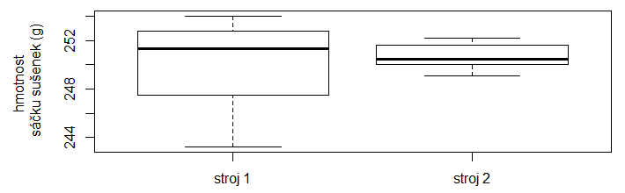
Příklad 1
Podnik Čoko používá dva typy strojů pro automatické balení sušenek. Vedoucí střediska je přesvědčen, že variabilita hmotností sáčků sušenek balených na těchto dvou strojích není stejná. Bylo tedy náhodně vybráno 14 balíčků sušenek balených na prvním stroji a 8 balených na druhém stroji. a) Posuďte na základě explorační analýzy názor vedoucího střediska.
Řešení:
Předpokládáme, že tvrzení vedoucího střediska je opodstatněné. Nyní je vhodné toto tvrzení exaktně ověřit.
STROJ 1 (g) | 243,2 | 244,8 | 253,1 | 247,5 | 251,0 | 251,7 | 254,0 | 252,8 | 252,5 | 250,1 | 247,3 | 250,9 | 253,2 | 252,7
STROJ 2 (g) | 250,2 | 250,1 | 251,3 | 249,1 | 249,9 | 250,8 | 251,9 | 252,2
$s_{1}^{2}=11,3$
$s_{2}^{2}=1,1$
$\frac{{\hat{σ}}_{1}^{2}}{{\hat{σ}}_{2}^{2}}=\frac{s_{1}^{2}}{s_{2}^{2}}=10,1≫2$
Volíme $s_{1}^{2}>s_{2}^{2}!$

Slide 9
Příklad 1
Podnik Čoko používá dva typy strojů pro automatické balení sušenek. Vedoucí střediska je přesvědčen, že variabilita hmotností sáčků sušenek balených na těchto dvou strojích není stejná. Bylo tedy náhodně vybráno 14 balíčků sušenek balených na prvním stroji a 8 balených na druhém stroji. b) Posuďte názor vedoucího střediska na základě intervalového odhadu poměru rozptylů na 3% hladině významnosti .
Řešení:
Bodový odhad: $\frac{{\hat{σ}}_{1}^{2}}{{\hat{σ}}_{2}^{2}}=\frac{s_{1}^{2}}{s_{2}^{2}}=10,1$ ($s_{1}^{2}=11,3, s_{2}^{2}=1,1$)
STROJ 1 (g) | 243,2 | 244,8 | 253,1 | 247,5 | 251,0 | 251,7 | 254,0 | 252,8 | 252,5 | 250,1 | 247,3 | 250,9 | 253,2 | 252,7
STROJ 2 (g) | 250,2 | 250,1 | 251,3 | 249,1 | 249,9 | 250,8 | 251,9 | 252,2

Slide 10
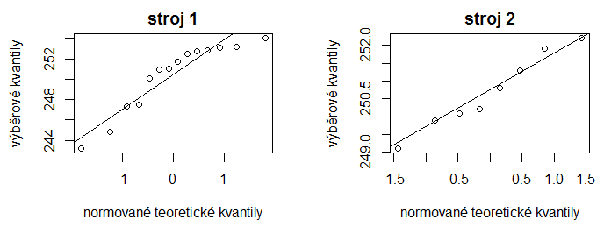
Příklad 1
Podnik Čoko používá dva typy strojů pro automatické balení sušenek. Vedoucí střediska je přesvědčen, že variabilita hmotností sáčků sušenek balených na těchto dvou strojích není stejná. Bylo tedy náhodně vybráno 14 balíčků sušenek balených na prvním stroji a 8 balených na druhém stroji. b) Posuďte názor vedoucího střediska na základě intervalového odhadu poměru rozptylů na 3% hladině významnosti .
Řešení:
Bodový odhad: $\frac{{\hat{σ}}_{1}^{2}}{{\hat{σ}}_{2}^{2}}=\frac{s_{1}^{2}}{s_{2}^{2}}=10,1$ ($s_{1}^{2}=11,3, s_{2}^{2}=1,1$); 100($1−α$)% intervalový odhad $\frac{σ_{1}^{2}}{σ_{2}^{2}}$: $\left(\frac{1}{f_{1−\frac{α}{2}}^{n_{1}−1,n_{2}−1}}\frac{s_{1}^{2}}{s_{2}^{2}};\frac{1}{f_{\frac{α}{2}}^{n_{1}−1,n_{2}−1}}\frac{s_{1}^{2}}{s_{2}^{2}}\right)$
Ověření předpokladů:
STROJ 1 (g) | 243,2 | 244,8 | 253,1 | 247,5 | 251,0 | 251,7 | 254,0 | 252,8 | 252,5 | 250,1 | 247,3 | 250,9 | 253,2 | 252,7
STROJ 2 (g) | 250,2 | 250,1 | 251,3 | 249,1 | 249,9 | 250,8 | 251,9 | 252,2
$$H_{0}:Data jsou výběrem$$
$z normálního rozdělení.$
$H_{A}:$ $¬H_{0}$
skupina | Shapirův – Wilkův test (p-hodnota)
stroj 1 | 0,038
stroj 2 | 0,835

Slide 11
Příklad 1
Podnik Čoko používá dva typy strojů pro automatické balení sušenek. Vedoucí střediska je přesvědčen, že variabilita hmotností sáčků sušenek balených na těchto dvou strojích není stejná. Bylo tedy náhodně vybráno 14 balíčků sušenek balených na prvním stroji a 8 balených na druhém stroji. b) Posuďte názor vedoucího střediska na základě intervalového odhadu poměru rozptylů na 3% hladině významnosti .
Řešení:
Bodový odhad: $\frac{{\hat{σ}}_{1}^{2}}{{\hat{σ}}_{2}^{2}}=\frac{s_{1}^{2}}{s_{2}^{2}}=10,1$ ($s_{1}^{2}=11,3, s_{2}^{2}=1,1$); 100($1−α$)% intervalový odhad $\frac{σ_{1}^{2}}{σ_{2}^{2}}$: $\left(\frac{1}{f_{1−\frac{α}{2}}^{n_{1}−1,n_{2}−1}}\frac{s_{1}^{2}}{s_{2}^{2}};\frac{1}{f_{\frac{α}{2}}^{n_{1}−1,n_{2}−1}}\frac{s_{1}^{2}}{s_{2}^{2}}\right)$
Ověření předpokladů:
Předpoklad normality byl empiricky ověřen na základě Q-Q grafů (viz ….) a exaktně pomocí Shapirova – Wilkova testu (viz …….).
STROJ 1 (g) | 243,2 | 244,8 | 253,1 | 247,5 | 251,0 | 251,7 | 254,0 | 252,8 | 252,5 | 250,1 | 247,3 | 250,9 | 253,2 | 252,7
STROJ 2 (g) | 250,2 | 250,1 | 251,3 | 249,1 | 249,9 | 250,8 | 251,9 | 252,2

Slide 12
Příklad 1
Podnik Čoko používá dva typy strojů pro automatické balení sušenek. Vedoucí střediska je přesvědčen, že variabilita hmotností sáčků sušenek balených na těchto dvou strojích není stejná. Bylo tedy náhodně vybráno 14 balíčků sušenek balených na prvním stroji a 8 balených na druhém stroji. b) Posuďte názor vedoucího střediska na základě intervalového odhadu poměru rozptylů na 3% hladině významnosti .
Řešení:
Bodový odhad: $\frac{{\hat{σ}}_{1}^{2}}{{\hat{σ}}_{2}^{2}}=\frac{s_{1}^{2}}{s_{2}^{2}}=10,1$ ($s_{1}^{2}=11,3, s_{2}^{2}=1,1$);
97% intervalový odhad $\frac{σ_{1}^{2}}{σ_{2}^{2}}$: $\left(\frac{1}{f_{0,985}^{n_{1}−1,n_{2},1}}\frac{s_{1}^{2}}{s_{2}^{2}};\frac{1}{f_{0,015}^{n_{1}−1,n_{2},1}}\frac{s_{1}^{2}}{s_{2}^{2}}\right)$
$\left(\frac{1}{f_{0,985}^{13, 7}}∙10,1;\frac{1}{f_{0,015}^{13,7 }}∙10, 1\right)$ qf(0.985,13,7)=5,565; qf(0.015,13,7)=0,250
$\left(2,2;35,1\right)$
STROJ 1 (g) | 243,2 | 244,8 | 253,1 | 247,5 | 251,0 | 251,7 | 254,0 | 252,8 | 252,5 | 250,1 | 247,3 | 250,9 | 253,2 | 252,7
STROJ 2 (g) | 250,2 | 250,1 | 251,3 | 249,1 | 249,9 | 250,8 | 251,9 | 252,2

Slide 13
Příklad 1
Podnik Čoko používá dva typy strojů pro automatické balení sušenek. Vedoucí střediska je přesvědčen, že variabilita hmotností sáčků sušenek balených na těchto dvou strojích není stejná. Bylo tedy náhodně vybráno 14 balíčků sušenek balených na prvním stroji a 8 balených na druhém stroji. b) Posuďte názor vedoucího střediska na základě intervalového odhadu poměru rozptylů na 3% hladině významnosti .
Řešení:
Bodový odhad: $\frac{{\hat{σ}}_{1}^{2}}{{\hat{σ}}_{2}^{2}}=\frac{s_{1}^{2}}{s_{2}^{2}}=10,1$ ($s_{1}^{2}=11,3, s_{2}^{2}=1,1$);
97% intervalový odhad $\frac{σ_{1}^{2}}{σ_{2}^{2}}$: $\left(2,2;35,1\right)$
Rozptyl hmotnosti sáčků sušenek vyrobených na stroji 1 je cca 10,1 krát větší než rozptyl hmotnosti sáčků sušenek vyrobených na stroji 2. 97% intervalový odhad tohoto poměru je 2,2 až 35,1. Na hladině významnosti 3 % lze pozorovaný nesoulad ve variabilitě hmotností sáčků sušenek označit za statisticky významný.
(Kdyby byly rozptyly srovnatelné, museli bychom připustit, že lze očekávat poměr rozptylů roven 1, tj. 1 by musela ležet uvnitř nalezeného intervalového odhadu.)
STROJ 1 (g) | 243,2 | 244,8 | 253,1 | 247,5 | 251,0 | 251,7 | 254,0 | 252,8 | 252,5 | 250,1 | 247,3 | 250,9 | 253,2 | 252,7
STROJ 2 (g) | 250,2 | 250,1 | 251,3 | 249,1 | 249,9 | 250,8 | 251,9 | 252,2

Slide 14
Příklad 1
Podnik Čoko používá dva typy strojů pro automatické balení sušenek. Vedoucí střediska je přesvědčen, že variabilita hmotností sáčků sušenek balených na těchto dvou strojích není stejná. Bylo tedy náhodně vybráno 14 balíčků sušenek balených na prvním stroji a 8 balených na druhém stroji. c) Ověřte klasickým testem na hladině významnosti 3 %, zda lze potvrdit názor vedoucího střediska.
Řešení:
ad1) $H_{0}: σ_{1}^{2}=σ_{2}^{2},{ H}_{A}: σ_{1}^{2}≠σ_{2}^{2}$
ad2) Volba testové statistiky:
$\frac{\frac{S_{1}^{2}}{σ_{1}^{2}} }{\frac{S_{2}^{2}}{σ_{2}^{2}} }\sim F_{n_{1}−1,n_{2}−1}$
STROJ 1 (g) | 243,2 | 244,8 | 253,1 | 247,5 | 251,0 | 251,7 | 254,0 | 252,8 | 252,5 | 250,1 | 247,3 | 250,9 | 253,2 | 252,7
STROJ 2 (g) | 250,2 | 250,1 | 251,3 | 249,1 | 249,9 | 250,8 | 251,9 | 252,2

Slide 15
Příklad 1
Podnik Čoko používá dva typy strojů pro automatické balení sušenek. Vedoucí střediska je přesvědčen, že variabilita hmotností sáčků sušenek balených na těchto dvou strojích není stejná. Bylo tedy náhodně vybráno 14 balíčků sušenek balených na prvním stroji a 8 balených na druhém stroji. c) Ověřte klasickým testem na hladině významnosti 3 %, zda lze potvrdit názor vedoucího střediska.
Řešení:
ad1) $H_{0}: σ_{1}^{2}=σ_{2}^{2},{ H}_{A}: σ_{1}^{2}≠σ_{2}^{2}$
ad2) Volba testové statistiky:
$\frac{\frac{S_{1}^{2}}{σ_{1}^{2}} }{\frac{S_{2}^{2}}{σ_{2}^{2}} }\sim F_{n_{1}−1,n_{2}−1}$ $⇒ \frac{S_{1}^{2}}{S_{2}^{2}}∙\frac{σ_{2}^{2}}{σ_{1}^{2}}\sim F_{n_{1}−1,n_{2}−1}$
ad3) Ověření předpokladů testu:
nezávislé výběry (OK – každé pozorování se vztahuje k jiné statistické jednotce)
normalita obou populací
STROJ 1 (g) | 243,2 | 244,8 | 253,1 | 247,5 | 251,0 | 251,7 | 254,0 | 252,8 | 252,5 | 250,1 | 247,3 | 250,9 | 253,2 | 252,7
STROJ 2 (g) | 250,2 | 250,1 | 251,3 | 249,1 | 249,9 | 250,8 | 251,9 | 252,2
skupina | Shapirův – Wilkův test (p-hodnota)
stroj 1 | 0,038
stroj 2 | 0,835

Slide 16
Příklad 1
Podnik Čoko používá dva typy strojů pro automatické balení sušenek. Vedoucí střediska je přesvědčen, že variabilita hmotností sáčků sušenek balených na těchto dvou strojích není stejná. Bylo tedy náhodně vybráno 14 balíčků sušenek balených na prvním stroji a 8 balených na druhém stroji. c) Ověřte klasickým testem na hladině významnosti 3 %, zda lze potvrdit názor vedoucího střediska.
Řešení:
ad1) $H_{0}: σ_{1}^{2}=σ_{2}^{2},{ H}_{A}: σ_{1}^{2}≠σ_{2}^{2}$
ad2) Volba testové statistiky:
$\frac{S_{1}^{2}}{S_{2}^{2}}∙\frac{σ_{2}^{2}}{σ_{1}^{2}}\sim F_{n_{1}−1,n_{2}−1}$
ad3) Ověření předpokladů testu:
nezávislé výběry (OK – každé pozorování se vztahuje k jiné statistické jednotce)
normalita obou populací (OK – předpoklad normality byl ověřen pomocí Shapirova – Wilkova testu (viz …….))
ad4) Kritický obor:
STROJ 1 (g) | 243,2 | 244,8 | 253,1 | 247,5 | 251,0 | 251,7 | 254,0 | 252,8 | 252,5 | 250,1 | 247,3 | 250,9 | 253,2 | 252,7
STROJ 2 (g) | 250,2 | 250,1 | 251,3 | 249,1 | 249,9 | 250,8 | 251,9 | 252,2

Slide 17
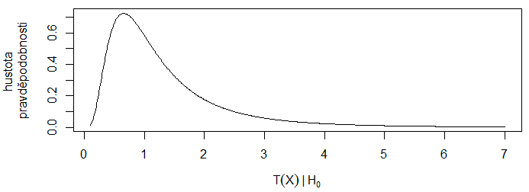
Příklad 1
Podnik Čoko používá dva typy strojů pro automatické balení sušenek. Vedoucí střediska je přesvědčen, že variabilita hmotností sáčků sušenek balených na těchto dvou strojích není stejná. Bylo tedy náhodně vybráno 14 balíčků sušenek balených na prvním stroji a 8 balených na druhém stroji. c) Ověřte klasickým testem na hladině významnosti 3 %, zda lze potvrdit názor vedoucího střediska.
Řešení:
ad1) $H_{0}: σ_{1}^{2}=σ_{2}^{2},{ H}_{A}: σ_{1}^{2}≠σ_{2}^{2}$
ad2) Volba testové statistiky:
$\frac{S_{1}^{2}}{S_{2}^{2}}∙\frac{σ_{2}^{2}}{σ_{1}^{2}}\sim F_{n_{1}−1,n_{2}−1}$
ad3) Ověření předpokladů: OK
ad4) Kritický obor:
STROJ 1 (g) | 243,2 | 244,8 | 253,1 | 247,5 | 251,0 | 251,7 | 254,0 | 252,8 | 252,5 | 250,1 | 247,3 | 250,9 | 253,2 | 252,7
STROJ 2 (g) | 250,2 | 250,1 | 251,3 | 249,1 | 249,9 | 250,8 | 251,9 | 252,2

Slide 18
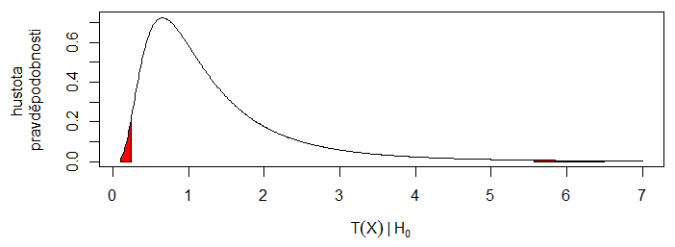
Příklad 1
Podnik Čoko používá dva typy strojů pro automatické balení sušenek. Vedoucí střediska je přesvědčen, že variabilita hmotností sáčků sušenek balených na těchto dvou strojích není stejná. Bylo tedy náhodně vybráno 14 balíčků sušenek balených na prvním stroji a 8 balených na druhém stroji. c) Ověřte klasickým testem na hladině významnosti 3 %, zda lze potvrdit názor vedoucího střediska.
Řešení:
ad1) $H_{0}: σ_{1}^{2}=σ_{2}^{2},{ H}_{A}: σ_{1}^{2}≠σ_{2}^{2}$
ad2) Volba testové statistiky:
$\frac{S_{1}^{2}}{S_{2}^{2}}∙\frac{σ_{2}^{2}}{σ_{1}^{2}}\sim F_{n_{1}−1,n_{2}−1}$
ad3) Ověření předpokladů: OK
ad4) Kritický obor:
STROJ 1 (g) | 243,2 | 244,8 | 253,1 | 247,5 | 251,0 | 251,7 | 254,0 | 252,8 | 252,5 | 250,1 | 247,3 | 250,9 | 253,2 | 252,7
STROJ 2 (g) | 250,2 | 250,1 | 251,3 | 249,1 | 249,9 | 250,8 | 251,9 | 252,2
$$f_{α/2}^{n_{1}−1,n_{2}−1}$$
$$f_{1−α/2}^{n_{1}−1,n_{2}−1}$$

Slide 19
Příklad 1
Podnik Čoko používá dva typy strojů pro automatické balení sušenek. Vedoucí střediska je přesvědčen, že variabilita hmotností sáčků sušenek balených na těchto dvou strojích není stejná. Bylo tedy náhodně vybráno 14 balíčků sušenek balených na prvním stroji a 8 balených na druhém stroji. c) Ověřte klasickým testem na hladině významnosti 3 %, zda lze potvrdit názor vedoucího střediska.
Řešení:
ad1) $H_{0}: σ_{1}^{2}=σ_{2}^{2},{ H}_{A}: σ_{1}^{2}≠σ_{2}^{2}$
ad2) Volba testové statistiky:
$\frac{S_{1}^{2}}{S_{2}^{2}}∙\frac{σ_{2}^{2}}{σ_{1}^{2}}\sim F_{n_{1}−1,n_{2}−1}$
ad3) Ověření předpokladů: OK
ad4) Kritický obor:
STROJ 1 (g) | 243,2 | 244,8 | 253,1 | 247,5 | 251,0 | 251,7 | 254,0 | 252,8 | 252,5 | 250,1 | 247,3 | 250,9 | 253,2 | 252,7
STROJ 2 (g) | 250,2 | 250,1 | 251,3 | 249,1 | 249,9 | 250,8 | 251,9 | 252,2
$$f_{0,015}^{13, 7}$$
$$f_{0,985}^{13, 7}$$

Slide 20
Příklad 1
Podnik Čoko používá dva typy strojů pro automatické balení sušenek. Vedoucí střediska je přesvědčen, že variabilita hmotností sáčků sušenek balených na těchto dvou strojích není stejná. Bylo tedy náhodně vybráno 14 balíčků sušenek balených na prvním stroji a 8 balených na druhém stroji. c) Ověřte klasickým testem na hladině významnosti 3 %, zda lze potvrdit názor vedoucího střediska.
Řešení:
ad1) $H_{0}: σ_{1}^{2}=σ_{2}^{2},{ H}_{A}: σ_{1}^{2}≠σ_{2}^{2}$
ad2) Volba testové statistiky:
$\frac{S_{1}^{2}}{S_{2}^{2}}∙\frac{σ_{2}^{2}}{σ_{1}^{2}}\sim F_{n_{1}−1,n_{2}−1}$
ad3) Ověření předpokladů: OK
ad4) Kritický obor:
STROJ 1 (g) | 243,2 | 244,8 | 253,1 | 247,5 | 251,0 | 251,7 | 254,0 | 252,8 | 252,5 | 250,1 | 247,3 | 250,9 | 253,2 | 252,7
STROJ 2 (g) | 250,2 | 250,1 | 251,3 | 249,1 | 249,9 | 250,8 | 251,9 | 252,2
$$0,250$$
$$5,565$$

Slide 21
Příklad 1
Podnik Čoko používá dva typy strojů pro automatické balení sušenek. Vedoucí střediska je přesvědčen, že variabilita hmotností sáčků sušenek balených na těchto dvou strojích není stejná. Bylo tedy náhodně vybráno 14 balíčků sušenek balených na prvním stroji a 8 balených na druhém stroji. c) Ověřte klasickým testem na hladině významnosti 3 %, zda lze potvrdit názor vedoucího střediska.
Řešení:
ad1) $H_{0}: σ_{1}^{2}=σ_{2}^{2},{ H}_{A}: σ_{1}^{2}≠σ_{2}^{2}$
ad2) Volba testové statistiky:
$\frac{S_{1}^{2}}{S_{2}^{2}}∙\frac{σ_{2}^{2}}{σ_{1}^{2}}\sim F_{n_{1}−1,n_{2}−1}$
ad3) Ověření předpokladů: OK
ad4) Kritický obor: $W^{∗}=\left(−∞;0,250\right)∪\left(5,565;∞\right)$
ad5) Pozorovaná hodnota: $x_{OBS}=\frac{S_{1}^{2}}{S_{2}^{2}}∙\frac{σ_{2}^{2}}{σ_{1}^{2}}|H_{0}=10,1∙1=10,1$
ad6) $x_{OBS}∈W^{∗} ⇒$ Na hladině významnosti 3 % zamítáme $H_{0}$ ve prospěch $H_{A}$.
STROJ 1 (g) | 243,2 | 244,8 | 253,1 | 247,5 | 251,0 | 251,7 | 254,0 | 252,8 | 252,5 | 250,1 | 247,3 | 250,9 | 253,2 | 252,7
STROJ 2 (g) | 250,2 | 250,1 | 251,3 | 249,1 | 249,9 | 250,8 | 251,9 | 252,2

Slide 22
Příklad 1
Podnik Čoko používá dva typy strojů pro automatické balení sušenek. Vedoucí střediska je přesvědčen, že variabilita hmotností sáčků sušenek balených na těchto dvou strojích není stejná. Bylo tedy náhodně vybráno 14 balíčků sušenek balených na prvním stroji a 8 balených na druhém stroji. c) Ověřte klasickým testem na hladině významnosti 3 %, zda lze potvrdit názor vedoucího střediska.
Řešení:
ad1) $H_{0}: σ_{1}^{2}=σ_{2}^{2},{ H}_{A}: σ_{1}^{2}≠σ_{2}^{2}$
ad2) Volba testové statistiky:
$\frac{S_{1}^{2}}{S_{2}^{2}}∙\frac{σ_{2}^{2}}{σ_{1}^{2}}\sim F_{n_{1}−1,n_{2}−1}$
ad3) Ověření předpokladů: OK
ad4) Kritický obor: $W^{∗}=\left(−∞;0,250\right)∪\left(5,565;∞\right)$
ad5) Pozorovaná hodnota: $x_{OBS}=\frac{S_{1}^{2}}{S_{2}^{2}}∙\frac{σ_{2}^{2}}{σ_{1}^{2}}|H_{0}=10,1∙1=10,1$
ad6) $x_{OBS}∈W^{∗} ⇒$ Variabilita hmotností sáčků vyrobených na prvním a druhém stroji se statisticky významně liší.
STROJ 1 (g) | 243,2 | 244,8 | 253,1 | 247,5 | 251,0 | 251,7 | 254,0 | 252,8 | 252,5 | 250,1 | 247,3 | 250,9 | 253,2 | 252,7
STROJ 2 (g) | 250,2 | 250,1 | 251,3 | 249,1 | 249,9 | 250,8 | 251,9 | 252,2

Slide 23
Příklad 1
Podnik Čoko používá dva typy strojů pro automatické balení sušenek. Vedoucí střediska je přesvědčen, že variabilita hmotností sáčků sušenek balených na těchto dvou strojích není stejná. Bylo tedy náhodně vybráno 14 balíčků sušenek balených na prvním stroji a 8 balených na druhém stroji. d) Ověřte čistým testem významnosti na hladině významnosti 3 %, zda lze potvrdit názor vedoucího střediska.
Řešení:
ad1) $H_{0}: σ_{1}^{2}=σ_{2}^{2},{ H}_{A}: σ_{1}^{2}≠σ_{2}^{2}$
ad2) Volba testové statistiky:
$\frac{S_{1}^{2}}{S_{2}^{2}}∙\frac{σ_{2}^{2}}{σ_{1}^{2}}\sim F_{n_{1}−1,n_{2}−1}$
ad3) Ověření předpokladů: OK
ad4) Pozorovaná hodnota: $x_{OBS}=\frac{S_{1}^{2}}{S_{2}^{2}}∙\frac{σ_{2}^{2}}{σ_{1}^{2}}|H_{0}=10,1∙1=10,1$
STROJ 1 (g) | 243,2 | 244,8 | 253,1 | 247,5 | 251,0 | 251,7 | 254,0 | 252,8 | 252,5 | 250,1 | 247,3 | 250,9 | 253,2 | 252,7
STROJ 2 (g) | 250,2 | 250,1 | 251,3 | 249,1 | 249,9 | 250,8 | 251,9 | 252,2

Slide 24
Příklad 1
Podnik Čoko používá dva typy strojů pro automatické balení sušenek. Vedoucí střediska je přesvědčen, že variabilita hmotností sáčků sušenek balených na těchto dvou strojích není stejná. Bylo tedy náhodně vybráno 14 balíčků sušenek balených na prvním stroji a 8 balených na druhém stroji. d) Ověřte čistým testem významnosti na hladině významnosti 3 %, zda lze potvrdit názor vedoucího střediska.
Řešení:
ad1) $H_{0}: σ_{1}^{2}=σ_{2}^{2},{ H}_{A}: σ_{1}^{2}≠σ_{2}^{2}$
ad2) Volba testové statistiky:
$\frac{S_{1}^{2}}{S_{2}^{2}}∙\frac{σ_{2}^{2}}{σ_{1}^{2}}\sim F_{n_{1}−1,n_{2}−1}$
ad3) Ověření předpokladů: OK
ad4) Pozorovaná hodnota: $x_{OBS}=10,1$
ad5) $p−hodnota$:
STROJ 1 (g) | 243,2 | 244,8 | 253,1 | 247,5 | 251,0 | 251,7 | 254,0 | 252,8 | 252,5 | 250,1 | 247,3 | 250,9 | 253,2 | 252,7
STROJ 2 (g) | 250,2 | 250,1 | 251,3 | 249,1 | 249,9 | 250,8 | 251,9 | 252,2
$p−hodnota=2∙min\left\{F_{0}\left(x_{OBS}\right),1−F_{0}\left(x_{OBS}\right)\right\}$,
kde $F_{0}\left(x\right)$ je distribuční funkce Fisherova – Snedecorova rozdělení
s 13 stupni volnosti v čitateli a 7 stupni volnosti ve jmenovateli $F_{0}\left(x_{OBS}\right)≅ 0,9974$ $(pf\left(10.06,13,7\right))$, ${1−F}_{0}\left(x_{OBS}\right)≅ 0,0026$

Slide 25
Příklad 1
Podnik Čoko používá dva typy strojů pro automatické balení sušenek. Vedoucí střediska je přesvědčen, že variabilita hmotností sáčků sušenek balených na těchto dvou strojích není stejná. Bylo tedy náhodně vybráno 14 balíčků sušenek balených na prvním stroji a 8 balených na druhém stroji. d) Ověřte čistým testem významnosti na hladině významnosti 3 %, zda lze potvrdit názor vedoucího střediska.
Řešení:
ad1) $H_{0}: σ_{1}^{2}=σ_{2}^{2},{ H}_{A}: σ_{1}^{2}≠σ_{2}^{2}$
ad2) Volba testové statistiky:
$\frac{S_{1}^{2}}{S_{2}^{2}}∙\frac{σ_{2}^{2}}{σ_{1}^{2}}\sim F_{n_{1}−1,n_{2}−1}$
ad3) Ověření předpokladů: OK
ad4) Pozorovaná hodnota: $x_{OBS}=10,06$
ad5) $p−hodnota≅0,0052$
STROJ 1 (g) | 243,2 | 244,8 | 253,1 | 247,5 | 251,0 | 251,7 | 254,0 | 252,8 | 252,5 | 250,1 | 247,3 | 250,9 | 253,2 | 252,7
STROJ 2 (g) | 250,2 | 250,1 | 251,3 | 249,1 | 249,9 | 250,8 | 251,9 | 252,2

Slide 26
Příklad 1
Podnik Čoko používá dva typy strojů pro automatické balení sušenek. Vedoucí střediska je přesvědčen, že variabilita hmotností sáčků sušenek balených na těchto dvou strojích není stejná. Bylo tedy náhodně vybráno 14 balíčků sušenek balených na prvním stroji a 8 balených na druhém stroji. d) Ověřte čistým testem významnosti na hladině významnosti 3 %, zda lze potvrdit názor vedoucího střediska.
Řešení:
ad1) $H_{0}: σ_{1}^{2}=σ_{2}^{2},{ H}_{A}: σ_{1}^{2}≠σ_{2}^{2}$
ad2) Volba testové statistiky:
$\frac{S_{1}^{2}}{S_{2}^{2}}∙\frac{σ_{2}^{2}}{σ_{1}^{2}}\sim F_{n_{1}−1,n_{2}−1}$
ad3) Ověření předpokladů: OK
ad4) Pozorovaná hodnota: $x_{OBS}=10,06$
ad5) $p−hodnota≅0,005<0,03$
ad6) Na hladině významnosti 3 % zamítáme $H_{0}$ ve prospěch $H_{A}$.
STROJ 1 (g) | 243,2 | 244,8 | 253,1 | 247,5 | 251,0 | 251,7 | 254,0 | 252,8 | 252,5 | 250,1 | 247,3 | 250,9 | 253,2 | 252,7
STROJ 2 (g) | 250,2 | 250,1 | 251,3 | 249,1 | 249,9 | 250,8 | 251,9 | 252,2

Slide 27
Příklad 1
Podnik Čoko používá dva typy strojů pro automatické balení sušenek. Vedoucí střediska je přesvědčen, že variabilita hmotností sáčků sušenek balených na těchto dvou strojích není stejná. Bylo tedy náhodně vybráno 14 balíčků sušenek balených na prvním stroji a 8 balených na druhém stroji. d) Ověřte čistým testem významnosti na hladině významnosti 3 %, zda lze potvrdit názor vedoucího střediska.
Řešení:
ad1) $H_{0}: σ_{1}^{2}=σ_{2}^{2},{ H}_{A}: σ_{1}^{2}≠σ_{2}^{2}$
ad2) Volba testové statistiky:
$\frac{S_{1}^{2}}{S_{2}^{2}}∙\frac{σ_{2}^{2}}{σ_{1}^{2}}\sim F_{n_{1}−1,n_{2}−1}$
ad3) Ověření předpokladů: OK
ad4) Pozorovaná hodnota: $x_{OBS}=10,06$
ad5) $p−hodnota≅0,005<0,03$
ad6) Variabilita hm. sáčků vyrobených na prvním a druhém stroji se statisticky významně liší.
STROJ 1 (g) | 243,2 | 244,8 | 253,1 | 247,5 | 251,0 | 251,7 | 254,0 | 252,8 | 252,5 | 250,1 | 247,3 | 250,9 | 253,2 | 252,7
STROJ 2 (g) | 250,2 | 250,1 | 251,3 | 249,1 | 249,9 | 250,8 | 251,9 | 252,2

Slide 28
Testy o shodě středních hodnot
Mějme dva nezávislé výběry $X_{1} a X_{2}$ ze spojitého rozdělení. $∀j=1, 2, …, n_{1}$, kde $n_{1}$ je rozsah prvního výběru: $E\left(X_{1j}\right)=μ_{1}, D\left(X_{1j}\right)=σ_{1}^{2}$ $∀j=1, 2, …, n_{2}$, kde $n_{2}$ je rozsah druhého výběru: $E\left(X_{2j}\right)=μ_{2}, D\left(X_{2j}\right)=σ_{2}^{2}$ a předpokládejme, že rozsahy výběrů nepřesahují 5 % velikosti populace, tj. $n_{i}≤0,05N_{i}\text{, }\text{neboli} N_{i}≥20n_{i} pro i ∈\left\{1,2\right\}$.
Název testu | Nulová hypotéza $$\left(c ε ℝ\right)$$ | Další předpoklady testu | Testová statistika $T\left(X\right)$ | Nulové rozdělení
Dvouvýběrový z test | $$μ_{1}−μ_{2}=c$$ většinou: $μ_{1}−μ_{2}=0$, tj. $μ_{1}=μ_{2}$ | normalita obou populací nebo $n_{1}>30$, $n_{2}>30$, známe $σ_{1},σ_{2}$ | $$\frac{\left({\overline{X}}_{1}−{\overline{X}}_{2}\right)−\left(μ_{1}−μ_{2}\right)}{\sqrt{\frac{σ_{1}^{2}}{n_{1}}+\frac{σ_{2}^{2}}{n_{2}}}}$$ | $$N\left(0;1\right)$$
Dvouvýběrový t test |  | normalita obou populací, neznáme $σ_{1},σ_{2}$, $$σ_{1}=σ_{2}$$ | $$\frac{\left({\overline{X}}_{1}−{\overline{X}}_{2}\right)−\left(μ_{1}−μ_{2}\right)}{\sqrt{\frac{\left(n_{1}−1\right)s_{1}^{2}+\left(n_{2}−1\right)s_{2}^{2}}{n_{1}+n_{2}−2}∙\sqrt{\frac{1}{n_{1}}+\frac{1}{n_{2}}}}}$$ | $$t_{n_{1}+n_{2}−1}$$
Aspinové – Welchův test |  | normalita obou populací, neznáme $σ_{1},σ_{2}$, $$σ_{1}≠σ_{2}$$ | $$\frac{\left({\overline{X}}_{1}−{\overline{X}}_{2}\right)−\left(μ_{1}−μ_{2}\right)}{\sqrt{\frac{S_{1}^{2}}{n_{1}}+\frac{S_{2}^{2}}{n_{2}}}}$$ | $$t_{ν}$$ $$kde,ν=$$ $$\frac{{\left(\frac{S_{1}^{2}}{n_{1}}+\frac{S_{2}^{2}}{n_{2}}\right)}^{2}}{\frac{1}{n_{1}−1}{\left(\frac{S_{1}^{2}}{n_{1}}\right)}^{2}+\frac{1}{n_{2}−1}{\left(\frac{S_{2}^{2}}{n_{2}}\right)}^{2}}$$

Slide 29
Test o shodě mediánů
Mějme dva nezávislé výběry $X_{1} a X_{2}$ ze spojitého rozdělení a předpokládejme, že rozsahy výběrů nepřesahují 5 % velikosti populace, tj. $n_{i}≤0,05N_{i}\text{, }\text{neboli} N_{i}>20n_{i} pro i ∈\left\{1,2\right\}$.
Název testu | Nulová hypotéza $$\left(c ε ℝ\right)$$ | Předpoklady testu | Testová statistika $T\left(X\right)$ | Kritický obor W
Mannův – Whitneyho test | $x_{0,5}^{1}=x_{0,5}^{2}$ (obecně: výběry pochází z populací se stejným rozdělením) | stejný tvar rozdělení | $min\left(U_{1},U_{2}\right)$, kde $U_{1}=n_{1}n_{2}+\frac{n_{1}\left(n_{1}+1\right)}{2}−T_{1}$, $$U_{2}=n_{1}n_{2}+\frac{n_{2}\left(n_{2}+1\right)}{2}−T_{2}$$ Poznámka: Pro výpočet nejprve seřadíme všechna pozorování od nejmenšího po největší tak, jako by byly z jednoho vzorku, a přiřadíme jednotlivým hodnotám jejich pořadí. Symbolem $T_{1}$ (resp. $T_{2}$) označíme součet pořadí hodnot příslušných první (resp. druhé) skupině. | $$W=\left\{T:T≤x_{krit}\right\}$$ Kritické hodnoty $x_{krit}$ jsou tabelovány (Tab. T7, volíme $n_{1}>n_{2})$.

Slide 30
Test o shodě parametrů dvou binomických rozdělení
Mějme dva nezávislé výběry z alternativního rozdělení. $∀i=1, 2, …, n_{1}$, kde $n_{1}$ je rozsah prvního výběru: $X_{1i}\sim A\left(π_{1}\right),$ $∀j=1, 2, …, n_{2}$, kde $n_{2}$ je rozsah druhého výběru: $X_{2j}\sim A\left(π_{2}\right)$ a předpokládejme, že rozsahy výběrů nepřesahují 5 % velikosti populace, tj. $n_{i}≤0,05N_{i}\text{, }\text{neboli} N_{i}≥20n_{i} pro i ∈\left\{1,2\right\}$.
Název testu | Nulová hypotéza $$\left(c ε ℝ\right)$$ | Další předpoklady testu | Testová statistika $T\left(X\right)$ | Nulové rozdělení
Test o shodě parametrů dvou bin. rozdělení | $$π_{1}−π_{2}=c$$ většinou: $π_{1}−π_{2}=0$, tj. $π_{1}=π_{2}$ | $$n_{i}>\frac{9}{p_{i}\left(1−p_{i}\right)}$$ $$pro i ∈\left\{1,2\right\}$$ | $\frac{\left(p_{1}−p_{2}\right)−\left(π_{1}−π_{2}\right)}{\sqrt{\frac{p_{1}\left(1−p_{1}\right)}{n_{1}}+\frac{p_{2}\left(1−p_{2}\right)}{n_{2}}}}$ | $$N\left(0;1\right)$$

Slide 31
Párové testy
Jsou-li výsledkem zjišťování dvojice náhodných veličin $\left(X_{1},Y_{1}\right), \left(X_{2},Y_{2}\right),…, \left(X_{n},Y_{n}\right)$, které tvoří páry závislých pozorování (jde o veličiny zjišťované na stejné statistické jednotce), musíme při ověřování shody polohy přistoupit k párovým testům.
Definujme soubor rozdílů (diferencí)
${D=\left(D_{1},D_{2}, …,D_{n}\right), kde D}_{i}=X_{i}−Y_{i}$.
Lze předpokládat, že náhodné veličiny $\left(D_{1},D_{2}, …,D_{n}\right)$ jsou nezávislé a že mají stejné rozdělení se střední hodnotou $μ_{D}$. Test o shodě dvou středních hodnot prováděný na základě dvou závislých výběrů můžeme převést na jednovýběrový test o střední hodnotě aplikovaný na soubor diferencí (rozdílů) $D$.
Názvy testů: párový t-test, párový Wilcoxonův test, …

Slide 32
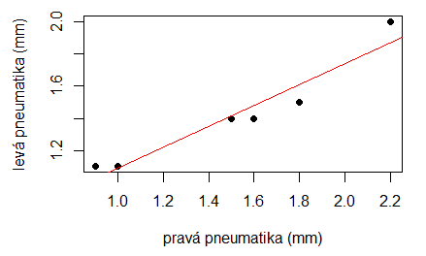
Jak empiricky posoudit shodu párových dat?
U 6aut bylo zjištěno ojetí předních pneumatik (mm).
Ojíždějí se pravá a levá pneumatika stejně?
Ojetí předních pneumatik (mm)
Pravá pneumatika | 1,8 | 1,0 | 2,2 | 0,9 | 1,5 | 1,6
Levá pneumatika | 1,5 | 1,1 | 2,0 | 1,1 | 1,4 | 1,4
$r=0,962$ (výběrový korelační koeficient)
Velmi nevhodný postup!!!
Proč?
Ve skutečnosti nechceme sledovat shodu dat s regresní přímkou,
ale shodu dat s osou prvního a třetího kvadrantu.

Slide 33
Jak empiricky posoudit shodu párových dat?
U 6aut bylo zjištěno ojetí předních pneumatik (mm).
Ojíždějí se pravá a levá pneumatika stejně?
Ojetí předních pneumatik (mm)
Pravá pneumatika | 1,8 | 1,0 | 2,2 | 0,9 | 1,5 | 1,6
Levá pneumatika | 1,5 | 1,1 | 2,0 | 1,1 | 1,4 | 1,4
$$p: y=x$$
$r=0,962$ (výběrový korelační koeficient)
Velmi nevhodný postup!!!
Proč?
Ve skutečnosti nechceme sledovat shodu dat s regresní přímkou,
ale shodu dat s osou prvního a třetího kvadrantu.

Slide 34
Jak empiricky posoudit shodu párových dat?
U 6aut bylo zjištěno ojetí předních pneumatik (mm).
Ojíždějí se pravá a levá pneumatika stejně?
Ojetí předních pneumatik (mm)
Pravá pneumatika | 1,8 | 1,0 | 2,2 | 0,9 | 1,5 | 1,6
Levá pneumatika | 1,5 | 1,1 | 2,0 | 1,1 | 1,4 | 1,4
Na grafu nejsou vidět jednotlivé datové páry…

Slide 35
Jak empiricky posoudit shodu párových dat?
U 6aut bylo zjištěno ojetí předních pneumatik (mm).
Ojíždějí se pravá a levá pneumatika stejně?
Ojetí předních pneumatik (mm)
Pravá pneumatika | 1,8 | 1,0 | 2,2 | 0,9 | 1,5 | 1,6
Levá pneumatika | 1,5 | 1,1 | 2,0 | 1,1 | 1,4 | 1,4

Slide 36
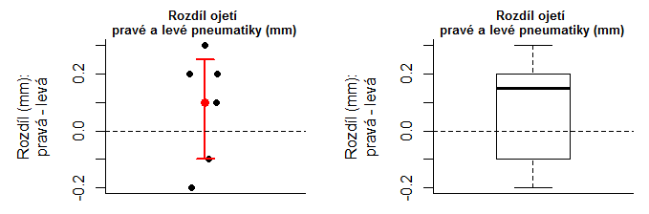
Jak empiricky posoudit shodu párových dat?
U 6aut bylo zjištěno ojetí předních pneumatik (mm).
Ojíždějí se pravá a levá pneumatika stejně?
Ojetí předních pneumatik (mm)
Pravá pneumatika | 1,8 | 1,0 | 2,2 | 0,9 | 1,5 | 1,6
Levá pneumatika | 1,5 | 1,1 | 2,0 | 1,1 | 1,4 | 1,4
Červená chybová úsečka označuje průměr a 95% IO stř. hodnoty
Čerchovaná čára označuje nulový efekt rozdílů

Slide 37
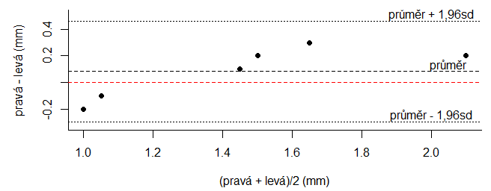
Jak empiricky posoudit shodu párových dat?
U 6aut bylo zjištěno ojetí předních pneumatik (mm).
Ojíždějí se pravá a levá pneumatika stejně?
Ojetí předních pneumatik (mm)
Pravá pneumatika | 1,8 | 1,0 | 2,2 | 0,9 | 1,5 | 1,6
Levá pneumatika | 1,5 | 1,1 | 2,0 | 1,1 | 1,4 | 1,4
Blandův – Altmanův graf
Limity shody (limits of agreements, LoA) – vymezují interval, v němž lze očekávat naměřené hodnoty rozdílů párových měření v případě, že rozdíly mají normální rozdělení (nutno ověřit!!!)

Slide 38
Blandův – Altmanův graf
Graf pro posouzení shody párových dat
Odvození limit shody:
$D$ … diference párových měření
$D\sim N\left(μ,σ^{2}\right) ⇒ \frac{D−μ}{σ}\sim N(0,1)$
$P\left(z_{0,025}<\frac{D−μ}{σ}<z_{0,975}\right)=0,95$
Limity shody (limits of agreements, LoA) – vymezují interval, v němž lze očekávat naměřené hodnoty rozdílů párových měření v případě, že rozdíly mají normální rozdělení (nutno ověřit!!!)

Slide 39
Blandův – Altmanův graf
Graf pro posouzení shody párových dat
Odvození limit shody:
$D$ … diference párových měření
$D\sim N\left(μ,σ^{2}\right) ⇒ \frac{D−μ}{σ}\sim N(0,1)$
$P\left(z_{0,025}<\frac{D−μ}{σ}<z_{0,975}\right)=0,95$
$P\left(−1,96<\frac{D−μ}{σ}<1,96\right)=0,95$
Limity shody (limits of agreements, LoA) – vymezují interval, v němž lze očekávat naměřené hodnoty rozdílů párových měření v případě, že rozdíly mají normální rozdělení (nutno ověřit!!!)

Slide 40
Blandův – Altmanův graf
Graf pro posouzení shody párových dat
Odvození limit shody:
$D$ … diference párových měření
$D\sim N\left(μ,σ^{2}\right) ⇒ \frac{D−μ}{σ}\sim N(0,1)$
$P\left(−1,96<\frac{D−μ}{σ}<1,96\right)=0,95$
$P\left(μ−1,96σ<D<μ+1,96σ\right)=0,95$
Limity shody (limits of agreements, LoA) – vymezují interval, v němž lze očekávat naměřené hodnoty rozdílů párových měření v případě, že rozdíly mají normální rozdělení (nutno ověřit!!!)

Slide 41
Blandův – Altmanův graf
Graf pro posouzení shody párových dat
Pokud jsou limity shody v praxi akceptovatelné jako hranice přijatelného rozdílu opakovaných měření, pak je lze využít jako míru reprodukovatelnosti nebo opakovatelnosti.
Pokud diference opakovaných měření dané hranice překračují, nelze měření označit za reprodukovatelná (opakovatelná).
Jako alternativní míra posouzení opakovatelnosti se používá koeficient opakovatelnosti
(coefficient of repeatibility, CR).
Limity shody (limits of agreements, LoA) – vymezují interval, v němž lze očekávat naměřené hodnoty rozdílů párových měření v případě, že rozdíly mají normální rozdělení (nutno ověřit!!!)
$$CR=1,96s$$

Slide 42
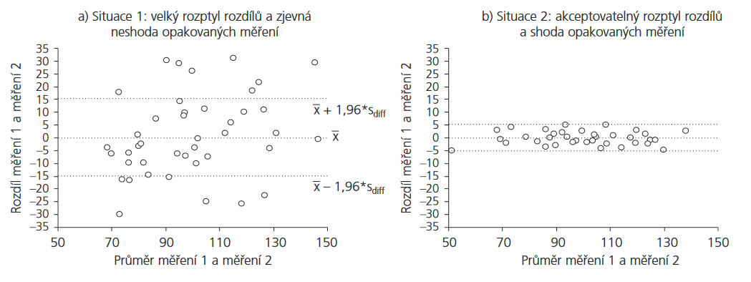
Blandův – Altmanův graf
Zdroj: Dušek, L., Pavlík, T., Koptíková, J.: Analýza dat v neurologii VII. Reprodukovatelnost a opakovatelnost měření u spojitých dat. Česká a slovenská neurologie a neurochirurgie 2008; 71(1): 106-109.

Slide 43
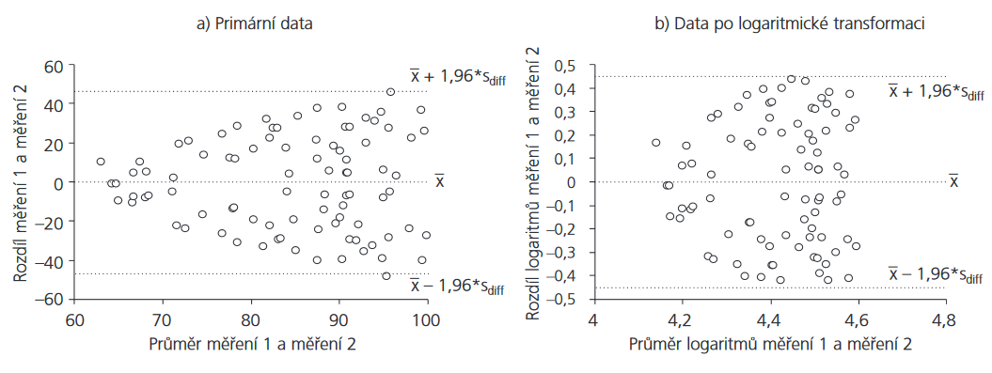
Blandův – Altmanův graf
Zdroj: Dušek, L., Pavlík, T., Koptíková, J.: Analýza dat v neurologii VII. Reprodukovatelnost a opakovatelnost měření u spojitých dat. Česká a slovenská neurologie a neurochirurgie 2008; 71(1): 106-109.

Slide 44
Blandův – Altmanův graf
Heteroskedasticita diferencí
(rozptyl diferencí měření 1 a 2 se mění v závislosti na průměru měření,
není odhalitelné pomocí t-testu)

Slide 45
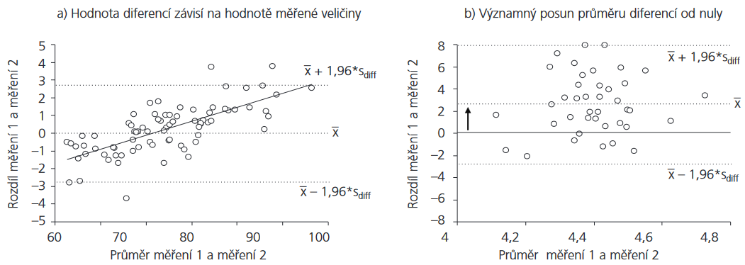
Blandův – Altmanův graf
Zdroj: Dušek, L., Pavlík, T., Koptíková, J.: Analýza dat v neurologii VII. Reprodukovatelnost a opakovatelnost měření u spojitých dat. Česká a slovenská neurologie a neurochirurgie 2008; 71(1): 106-109.

Slide 46
Blandův – Altmanův graf
Proporcionální chyba
(velikost odchylky měření 1 a 2 se mění v závislosti na průměru měření,
není odhalitelná pomocí t-testu)
Vychýlení (angl. bias)
(detekovatelné t-testem)

Slide 47
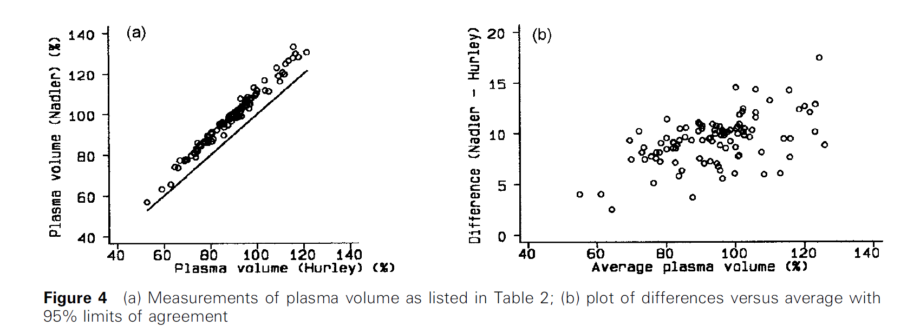
Blandův – Altmanův graf
Zdroj: BLAND, J Martin a Douglas G ALTMAN. Measuring agreement in method comparison studies. Statistical Methods in Medical Research [online]. 2016, 8(2), 135-160 [cit. 2018-04-16]. DOI: 10.1177/096228029900800204. ISSN 0962-2802. Dostupné z: http://journals.sagepub.com/doi/10.1177/096228029900800204

Slide 48
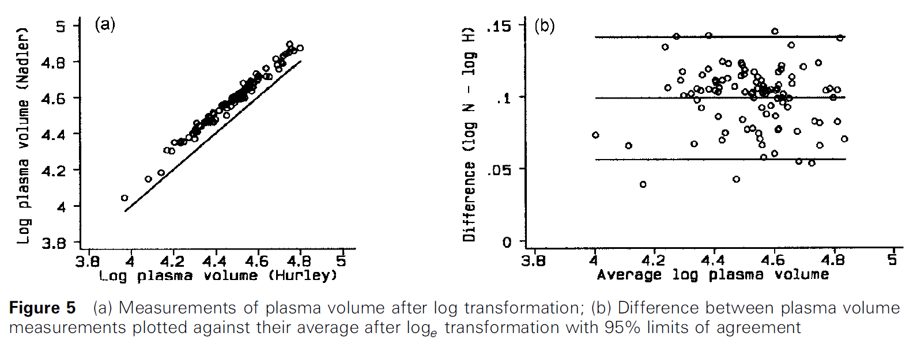
Blandův – Altmanův graf
Zdroj: BLAND, J Martin a Douglas G ALTMAN. Measuring agreement in method comparison studies. Statistical Methods in Medical Research [online]. 2016, 8(2), 135-160 [cit. 2018-04-16]. DOI: 10.1177/096228029900800204. ISSN 0962-2802. Dostupné z: http://journals.sagepub.com/doi/10.1177/096228029900800204

Slide 49
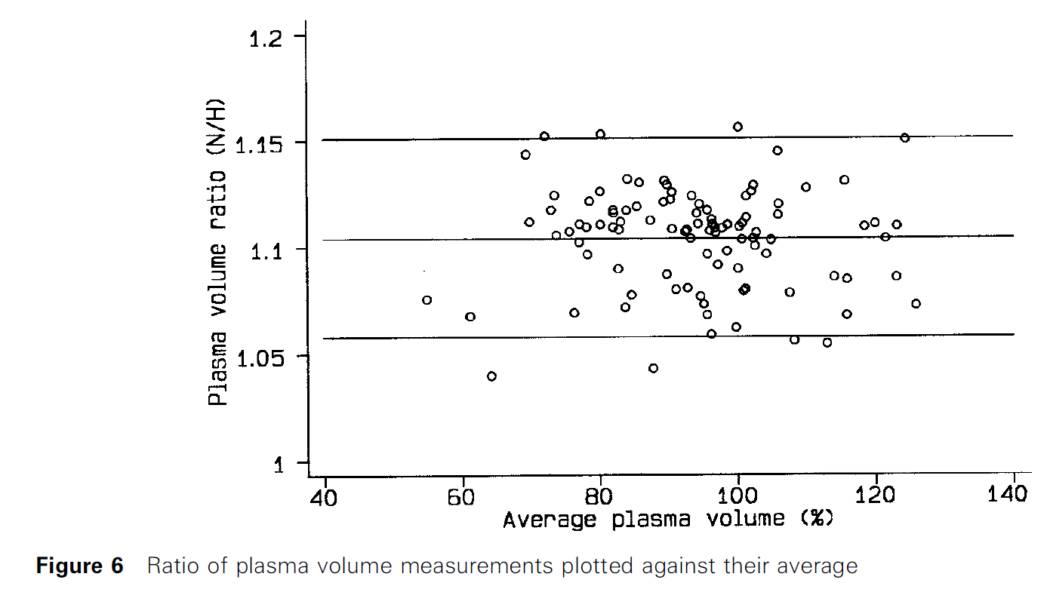
Blandův – Altmanův graf
Zdroj: BLAND, J Martin a Douglas G ALTMAN. Measuring agreement in method comparison studies. Statistical Methods in Medical Research [online]. 2016, 8(2), 135-160 [cit. 2018-04-16]. DOI: 10.1177/096228029900800204. ISSN 0962-2802. Dostupné z: http://journals.sagepub.com/doi/10.1177/096228029900800204

Slide 50
Blandův – Altmanův graf
Jak najít limity shody pro poměr měření?

Slide 51
Blandův – Altmanův graf
Jak najít limity shody pro poměr měření?
Nechť jsou výsledkem zjišťování dvojice náhodných veličin $\left(X_{1},Y_{1}\right), \left(X_{2},Y_{2}\right),…, \left(X_{n},Y_{n}\right)$, které tvoří páry závislých pozorování (jde o veličiny zjišťované na stejné statistické jednotce).
Definujme soubor rozdílů (diferencí) přirozených logaritmů jednotlivých měření
$D^{LN}=\left(D_{1}^{LN},D_{2}^{LN}, …,D_{n}^{LN}\right), kde D_{i}^{LN}=\ln{X_{i}}−\ln{Y_{i}}$.
Nechť $D_{i}^{LN}\sim N\left(μ_{D};σ_{D}^{2}\right), tj. \frac{D_{i}^{LN}−μ_{D}}{σ_{D}}\sim N(0;1)$. Pak
$P\left(z_{0,025}<\frac{D_{i}^{LN}−μ_{D}}{σ_{D}}<z_{0,975}\right)=0,95$.
$P\left(−1,96<\frac{D_{i}^{LN}−μ_{D}}{σ_{D}}<1,96\right)=0,95$
$P\left(μ_{D}−1,96σ_{D}<D_{i}^{LN}<μ_{D}+1,96σ_{D}\right)=0,95$
$P\left(μ_{D}−1,96σ_{D}<\ln{X_{i}}−\ln{Y_{i}}<μ_{D}+1,96σ_{D}\right)=0,95$
$P\left(μ_{D}−1,96σ_{D}<\ln{\frac{X_{i}}{Y_{i}}}<μ_{D}+1,96σ_{D}\right)=0,95$
$P\left(e^{μ_{D}−1,96σ_{D}}<\frac{X_{i}}{Y_{i}}<e^{μ_{D}+1,96σ_{D}}\right)=0,95$

Slide 52
Blandův – Altmanův graf
Na osu x se vynáší
průměr měření.

Slide 53
Blandův – Altmanův graf
Poznámky:
Vhodné používat společně s korelačním grafem posuzujícím shodu párových měření s přímkou
$p: y=x$.
Limity shody uvádět pouze v případě, že předpokládáme, že diference mají normální rozdělení.
Vhodné ověřit, zda jsou limity shody v praxi akceptovatelné jako hranice přijatelného rozdílu
(stanovuje expert v dané oblasti výzkumu).
V případě, že se v párových datech projeví proporcionální chyba, pokusíme se ji ve vizualizaci eliminovat pomocí logaritmické transformace (a zároveň v původních datech hledáme její zdroj).
Blandův – Altmannův graf poskytuje větší možnosti využití (např. doplnění intervalových odhadů pro střední hodnotu a limity shody, stanovení limit shody jako funkce průměru diferencí, …)
Zdroj:
BLAND, J Martin a Douglas G ALTMAN. Measuring agreement in method comparison studies. Statistical Methods in Medical Research [online]. 2016, 8(2), 135-160 [cit. 2018-04-16]. DOI: 10.1177/096228029900800204. ISSN 0962-2802. Dostupné z: http://journals.sagepub.com/doi/10.1177/096228029900800204

Slide 54
Děkuji za pozornost! martina.litschmannova@vsb.cz

